Slide 1
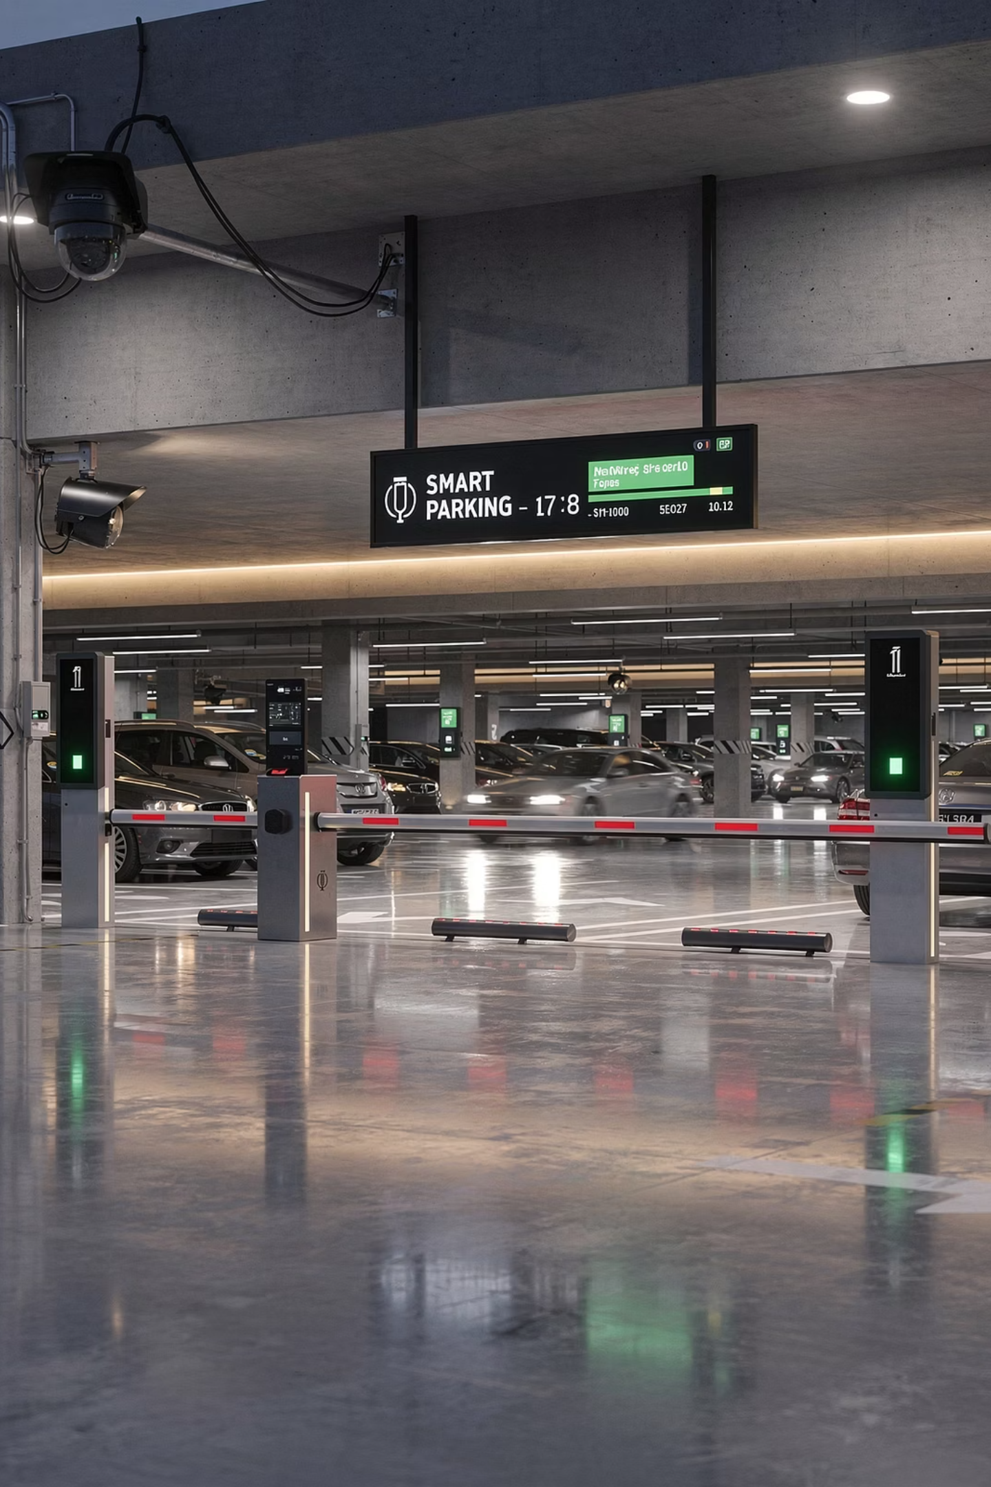
智慧停車場門禁系統
期末報告
https://github.com/mikeee0910/Smart-Parking-Access-Control-System.git
R13921015 潘思翰 R13921071 孟繁宇

Slide 2
動機
現今許多停車場已有車牌辨識，但多數系統仍以單一辨識方式為主。
同一位使用者可能會更換不同車輛，若只依賴車牌辨識，未登錄車牌可能無法通行。
若只依賴 RFID 感應卡，當使用者忘記帶卡、卡片遺失，或訪客沒有 ID 卡時，通行會受到限制。 臨時訪客若沒有 RFID 或已登錄車牌，傳統系統較難即時處理。

Slide 3
本專題整合 RFID、車牌辨識、資料庫、馬達控制與 LINE Bot，提升門禁系統的彈性。
系統設計為：RFID 或車牌辨識任一成功，即允許開門。
透過資料庫紀錄通行歷史，並搭配 LINE Bot 提供即時通知與遠端管理能力。

Slide 4
Overview
STM32
RPI
LINE BOT
RFID
Sensor
ID Database
Open
Allow
Allow
Motor
History
Deny
Button
Camera
License plate Database
Take Picture

Slide 5
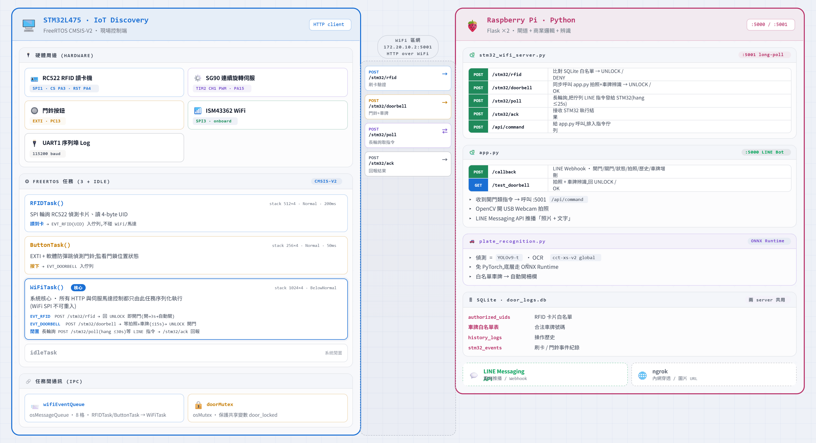

Slide 6
DEMO

Slide 7
參考資料
STMicroelectronics — B-L475E-IOT01A Discovery kit (STM32L475).
https://www.st.com/en/evaluation-tools/b-l475e-iot01a.html
FreeRTOS / CMSIS-RTOS v2. https://www.freertos.org/
LINE — Messaging API. https://developers.line.biz/en/docs/messaging-api/
fast-alpr — ONNX 車牌偵測 + OCR 套件. https://pypi.org/project/fast-alpr/
ONNX Runtime. https://onnxruntime.ai/
OpenCV. https://opencv.org/
Flask. https://flask.palletsprojects.com/
ngrok. https://ngrok.com/

Slide 8
謝謝聆聽
智慧停車場門禁系統
https://github.com/mikeee0910/Smart-Parking-Access-Control-System.git
R13921015 潘思翰 R13921071 孟繁宇

